Slide 1
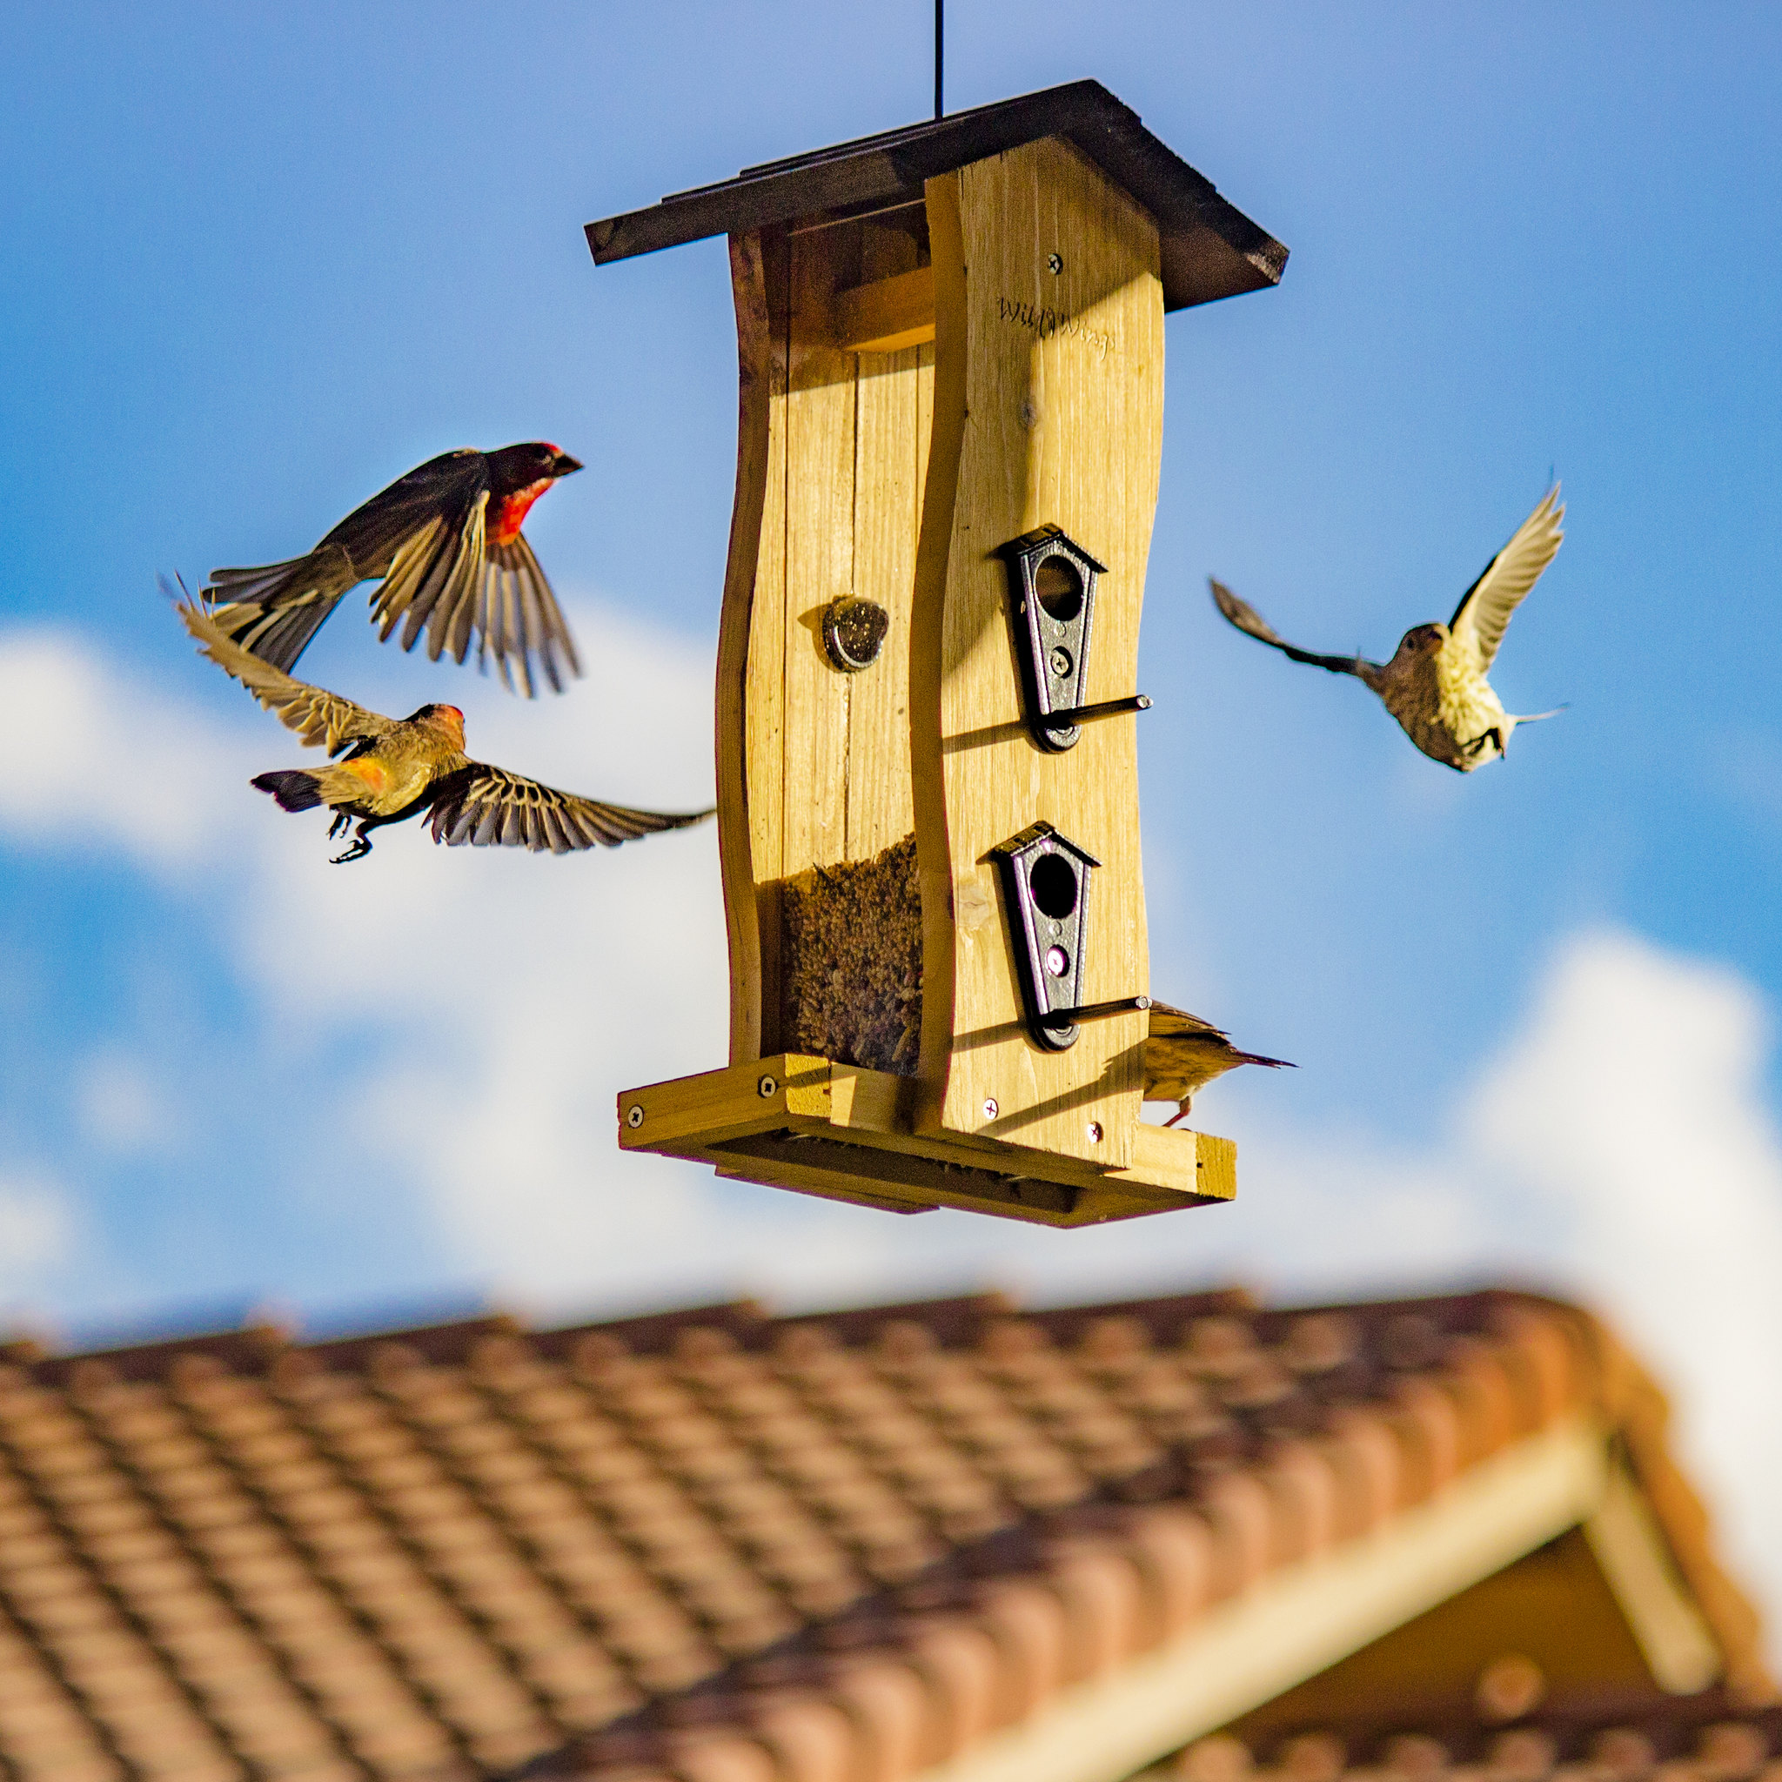
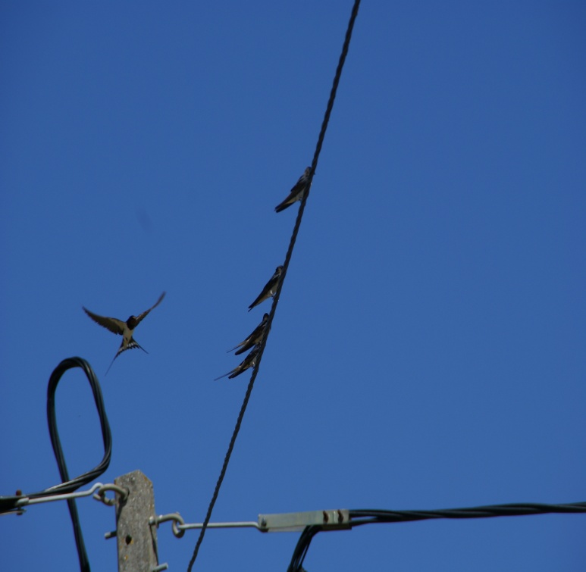
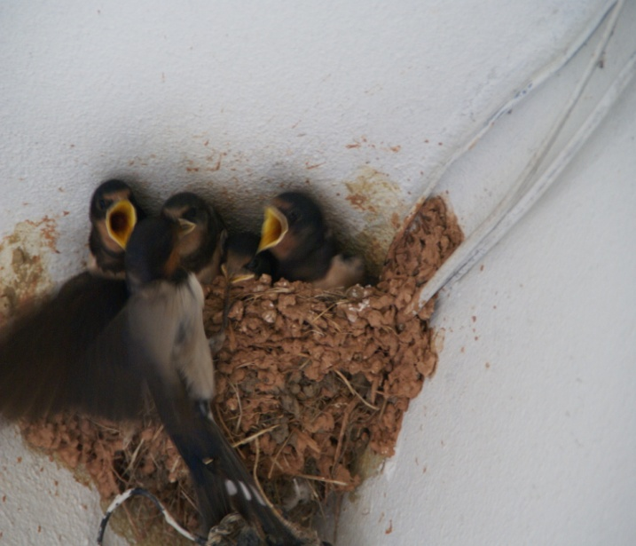
Nome da escola Jardim de Infância Conde Ferreira
Concelho: Figueira da Foz
Nome vulgar :Andorinha dos beirais
Foto da espécie
Nome científico: Delichon urbicum
Estatuto de conservação: é uma espécie com um bom estatuto de conservação
Alimentação pequenos insetos/moscas e afíbios
Os seus habitats preferidos são campos abertos com vegetação baixa, tais como prados, pastos e campos de cultivo, de preferência junto à água.
Distribuição
Ameaças/curiosidades : Regressam sempre na Primavera quando as temperaturas são mais amenas e gostam de fazer os seus ninhos sempre no mesmo lugar do ano anterior,( nos beirais dos telhados). As principais ameaças são as alterações climáticas e os pardais que gostam de ocupar os seus ninhos e as obrigam a sair para construir novo ninho.
Foto da espécie

